Slide 1
Structures de données avancées : Arbres 2-3
Pr ZEGOUR DJAMEL EDDINE
Ecole Supérieure d’Informatique (ESI)
http://zegour.esi.dz
email: d_zegour@esi.dz

Slide 2
Les arbres 2-3
Arbres 2-3
C’est un arbre équilibré (B-arbre) d’ordre 3
Equilibre garanti par construction

Slide 3
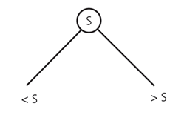
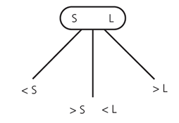
Les arbres 2-3
Arbres 2-3(Types de noeud dans un arbre 2-3)
2-noeud
3-noeud

Slide 4
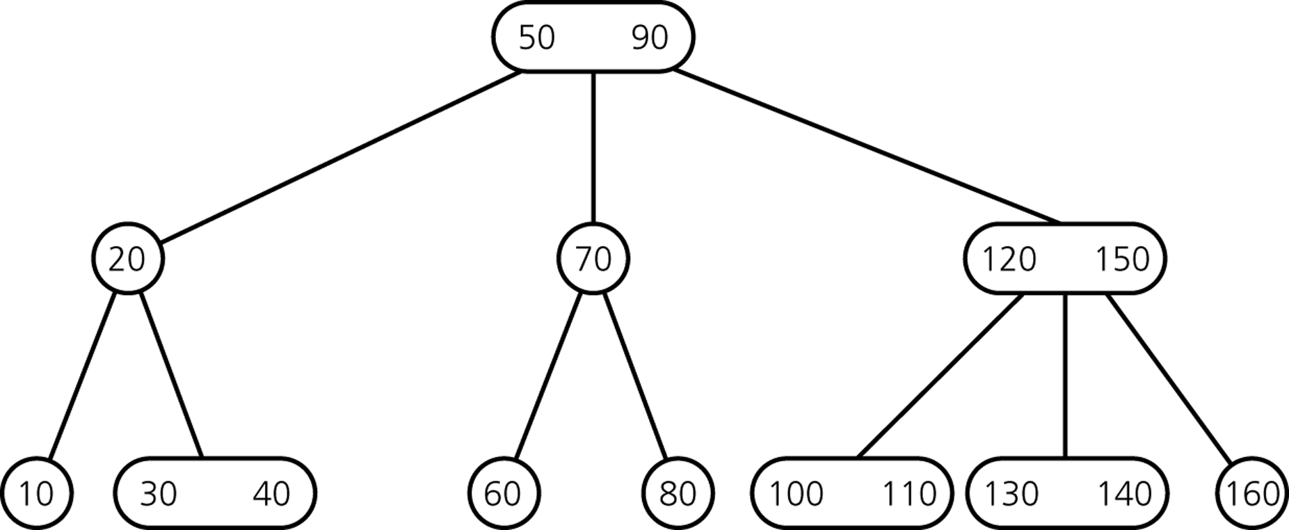
Les arbres 2-3
Arbres 2-3(Exemple )

Slide 5
Les arbres 2-3
Arbres 2-3(Insertion)
L’ insertion est ascendante (Bottom up)
Si l’élément à insérer n’existe pas, il est toujours inséré dans une feuille
Si la feuille contient après seulement 2 éléments, fin de l’insertion
Si la feuille contient après 3 élément, éclater le noeud feuille en deux noeuds n1 et n2 et l’élément du milieu monte vers le père
Processus continue en cascade : quand un noeud interne contient 3 éléments, il est éclaté.
Si la racine contient 3 éléments, elle est éclatée. Création d’une nouvelle racine

Slide 6
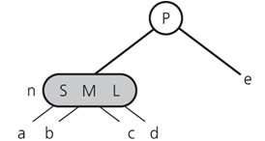
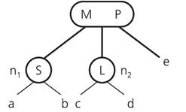
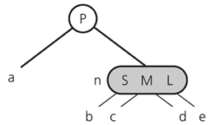
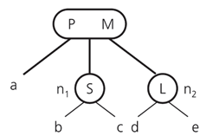
Les arbres 2-3
Arbres 2-3(Insertion/ Eclatement d’un nœud interne)

Slide 7
Les arbres 2-3
Arbres 2-3(Suppression)
La suppression est ascendante (Bottom up)
L’élément est toujours supprimé d’une feuille
Si la feuille ne devient pas vide, fin de l’insertion
Si la feuille devient vide, un processus en cascade est déclenché
Quand un noeud devient vide et a un frère qui peut donner (3-noeud) , on fait une redistribution
Quand un noeud devient vide et a un frère qui ne peut pas donner (2-noeud) , on fait une fusion

Slide 8
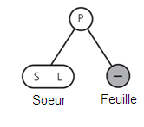
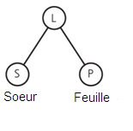
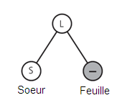
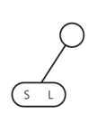
Les arbres 2-3
Arbres 2-3(Suppression)
Redistribuer
Fusionner
Cas des noeuds externes

Slide 9
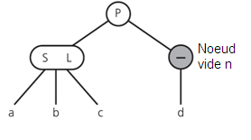
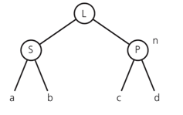
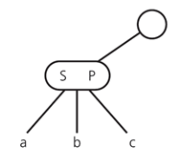
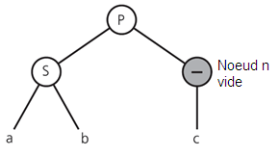
Les arbres 2-3
Arbres 2-3(Suppression)
Redistribuer
Fusionner
Cas des noeuds internes

Slide 10
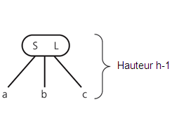
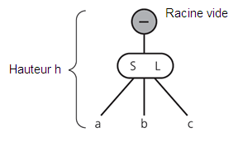
Les arbres 2-3
Arbres 2-3(Suppression)
Elimination
Cas de la racine

Slide 11
Les arbres 2-3
Arbres 2-3 (Mesures)
Nombre d’éléments dans un arbre 2-3 de hauteur h est entre 2^{h} - 1 et 3^{h} - 1.
Donc, la hauteur d’un arbre 2-3 avec n éléments est entre ENT(log3 ( N+1 )) et ENT(log2 ( N+1))

Slide 12
Les arbres 2-3
Arbres 2-3 (Variantes)
BB (Binary B-tree ) : c’est la représentation d’un B-arbre en un arbre de recherche binaire. Les noeuds des arbres internes sont liés horizontalement . Les autres noeuds sont liés verticalement.
Arbres AA (Arne Anderson) : c’est un BB d’ordre 3 dans lequel on attribue le meme niveau aux noeuds liées horizontalement.
Arbres Red-Black : c’est un BB d’ordre 3 dans lequel les racines des arbres internes portent la couleur Noir et les noeuds liés horizontalement portent la couleur rouge

Slide 13
Les arbres 2-3
Des arbres 2-3 vers les arbres BB
Lien vertical
Lien horizontal
50
90
20
70
120
150
10
30
40
60
80
100
110
130
140
160

Slide 14
Les arbres 2-3
50
90
20
70
120
150
10
30
40
60
80
100
110
130
140
160
Des arbres 2-3 vers les arbres BB
50
20
90
45°
10
30
70
120
40
60
80
100
150
110
130
160
Lien vertical
140
Lien horizontal

